Slide 1
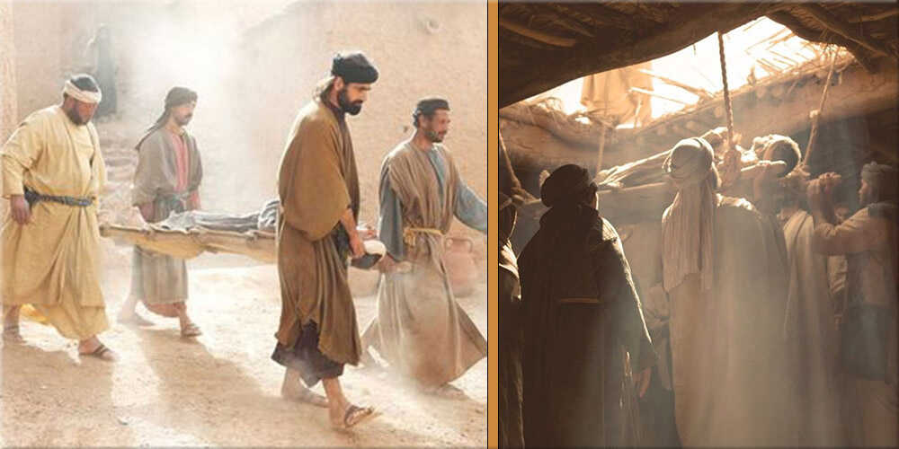
PERTENTANGAN
Pelajaran ke-3
Triwulan III, Tahun 2024

Slide 2
MARKUS 2 : 27-28
“Lalu kata Yesus kepada mereka: "Hari Sabat diadakan untuk manusia dan bukan manusia untuk hari Sabat, jadi Anak Manusia adalah juga Tuhan atas hari Sabat."

Slide 3
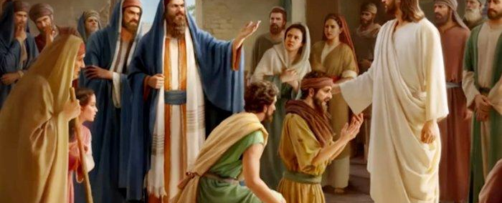
Pelajaran pekan ini mengulas peristiwa-peristiwa dalam pelayanan Yesus sebagaimana disajikan dalam Markus pasal 2 dan pasal 3.
Pelayanan Yesus difokuskan pada pemulihan kehidupan manusia melalui Injil namun pelayanan dan pekabaran Yesus tidak selalu diterima dengan baik oleh orang-orang tertentu yang mempunyai pengaruh besar dalam masyarakat pada saat itu.

Slide 4
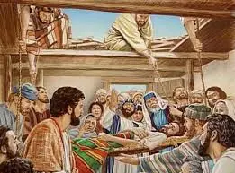
MENYEMBUHKAN SEORANG LUMPUH Minggu, 14 Juli 2024
Markus 2:1-12 mencatat kisah dari seorang lumpuh yang dibawa oleh empat sahabatnya di atas tempat tidurnya dan diturunkan dari atap rumah tepat ke hadapan Yesus yang ada di dalam rumah, Yesus melihat bahwa tindakan ini adalah perbuatan iman.

Slide 5
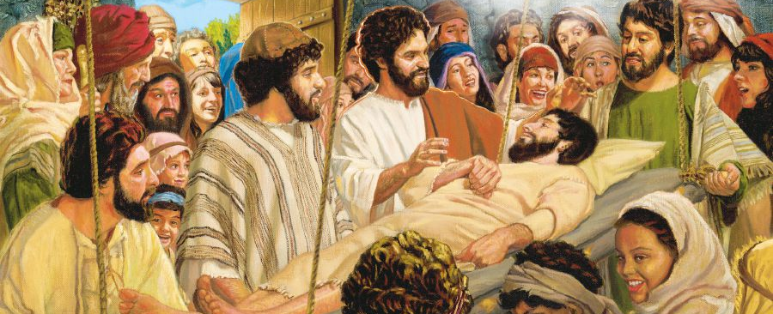
Kata-kata pertama yang Yesus ucapkan merujuk kepada pengampunan dosa.
Markus 2:5 "Hai anak-Ku, dosamu sudah diampuni!"
Pernyataan Yesus kepada orang lumpuh itu membuat beberapa ahli Taurat gelisah, dalam hati mereka berkata bahwa Yesus sedang menghujat, memfitnah Allah, dan mengambil hak prerogatif yang hanya milik Allah.

Slide 6
Mengapa ahli Taurat itu berpikir seperti itu?
Mereka telah kehilangan pandangan mengenai hal-hal yang sebenarnya penting yaitu: keadilan, belas kasihan, dan berjalan dengan rendah hati di hadapan Allah.
Mereka buta terhadap pekerjaan Allah yang ada tepat di depan mata mereka, meskipun sudah melihat 2 bukti nyata yaitu bagaimana Yesus membaca pikiran mereka dan orang lumpuh yang disembuhkan ada ditengah-tengah mereka sebagai bukti yang tidak dapat disangkal.

Slide 7
Mikha 6:8
"Hai manusia, telah diberitahukan kepadamu apa yang baik. Dan apakah yang dituntut TUHAN dari padamu: selain berlaku adil, mencintai kesetiaan, dan hidup dengan rendah hati di hadapan Allahmu?"

Slide 8
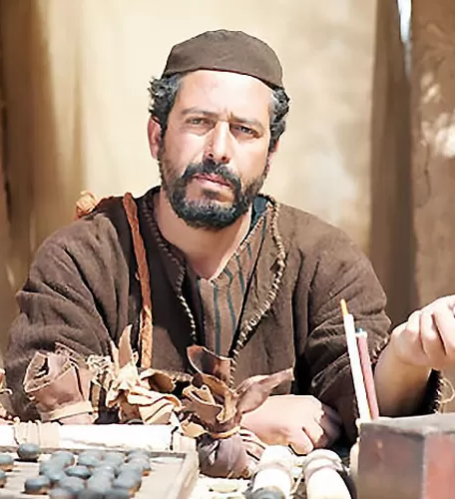
PEMANGGILAN LEWI DAN PERTANYAAN MENGENAI PUASA Senin, 15 Juli 2024
Pemungut cukai di zaman Yesus adalah pegawai negeri sipil di bawah pemerintahan Romawi. Mereka tidak populer di kalangan penduduk Yahudi di Yudea karena mereka kerap menagih pajak lebih dari yang diwajibkan dari teman senegerinya sehingga menjadi kaya.
Orang Yahudi membenci pemungut cukai karena profesi mereka.

Slide 9
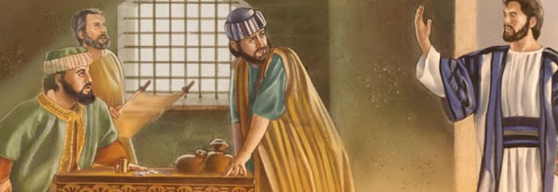
Bagi orang Yahudi pemungut cukai adalah orang berdosa yang harus dihindari.
Tidak heran para ahli Taurat sangat keberatan melihat Yesus duduk dan makan bersama dengan para pemungut cukai.
Tetapi Yesus merespon para ahli Taurat itu dengan jawaban bahwa pemungut cukai itu adalah orang sakit yang membutuhkan tabib dan Yesuslah Tabib rohani yang dibutuhkan untuk jiwa yang sakit itu [Markus 2:13-17].

Slide 10
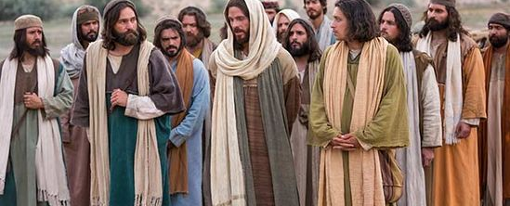
Di situasi yang lain [Markus 2:18-22], ada orang yang mempersoalkan bahwa murid-murid Yesus tidak berpuasa sementara murid-murid Yohanes dan orang-orang Farisi biasa berpuasa.

Slide 11
Yesus menjawab mereka dengan memberi dua ilustrasi yaitu:
Yesus membandingkan kehadiran diri-Nya dengan pesta pernikahan.
Akan menjadi sebuah pernikahan yang sangat janggal jika semua tamunya berpuasa. Namun Yesus meramalkan suatu hari ketika mempelai laki-laki akan dibawa pergi, sebuah kiasan untuk salib. Maka saat itu akan ada banyak waktu untuk berpuasa.
1

Slide 12
Menambalkan secarik kain yang belum susut pada baju yang tua dan anggur yang baru ke dalam kantong kulit yang tua.
Di sini Yesus sedang menyoroti perbedaan ajaran-Nya dengan ajaran para pemuka agama dan betapa telah rusaknya cara pandang para pemuka agama tersebut.
Bahkan agama yang benar pun bisa berubah menjadi kegelapan jika manusia tidak berhati-hati.
2

Slide 13
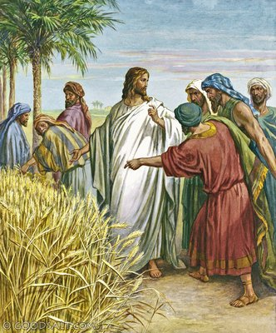
TUHAN ATAS HARI SABAT Selasa, 16 Juli 2024
Menurut tradisi Yahudi, memetik gandum pada hari Sabat adalah salah satu dari 39 bentuk pekerjaan yang dilarang pada hari Sabat. Karena itu mereka mempersoalkan murid-murid Yesus yang memetik bulir gandum pada hari Sabat.
Untuk menjawab mereka Yesus menceritakan kisah Daud yang saat lapar diperbolehkan makan roti sajian yang kudus yang harus nya untuk imam.

Slide 14
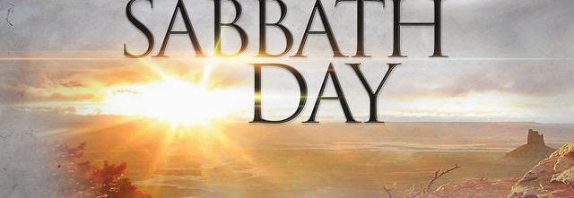
Jadi jika Daud dan orang-orangnya dibenarkan memakan roti sajian, maka murid-murid Yesus dibenarkan dalam tindakan memetik dan memakan bulir gandum.
Yesus lebih lanjut mengindikasikan bahwa hari Sabat dibuat untuk keuntungan manusia, bukan sebaliknya, dan bahwa dasar klaim-Nya adalah bahwa Dialah Tuhan atas hari Sabat [Markus 2:23-28].

Slide 15
Para pemuka agama selalu mengamati kegiatan Yesus pada hari Sabat dan berusaha untuk mendapat cela menuduh Yesus.
Sebelum Yesus menyembuhkan orang sakit di suatu hari Sabat [Markus 3:1-6], Dia menegakkan sebuah perbedaan antara berbuat baik atau berbuat jahat, menyelamatkan nyawa atau membunuh.

Slide 16
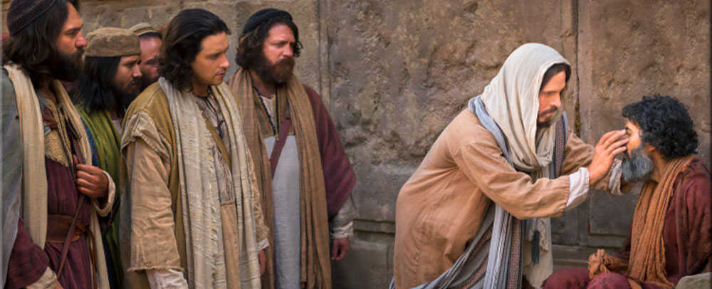
Jawaban atas pertanyaan-Nya sudah jelas; berbuat baik dan menyelamatkan hidup jauh lebih pantas sebagai kegiatan Sabat, lalu Yesus menyembuhkan orang sakit itu.
Tindakan Yesus ini membuat marah lawan-lawan-Nya, dan segera mulai merencanakan kematian-Nya.

Slide 17
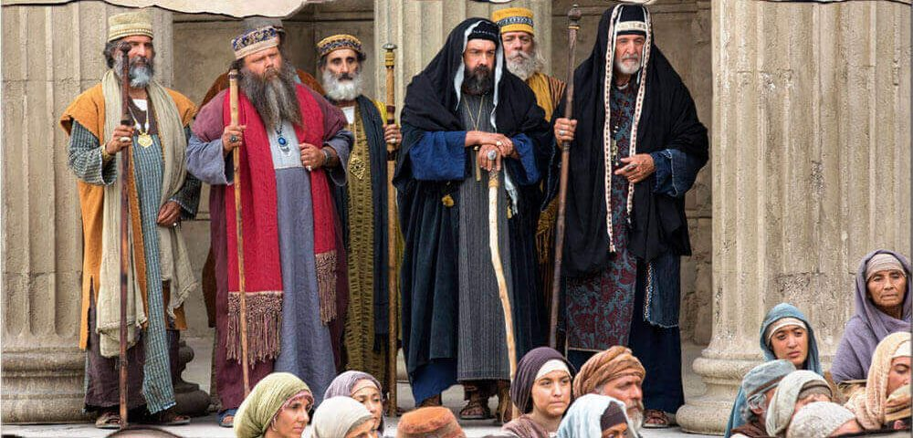
Ironi dari kisah ini adalah bahwa mereka yang ingin menangkap Yesus dengan tuduhan pelanggaran hari Sabat, sebenarnya mereka sendirilah yang sedang melanggar hari Sabat karena pada hari Sabat itu mereka sedang bersekongkol untuk membunuh Yesus.

Slide 18
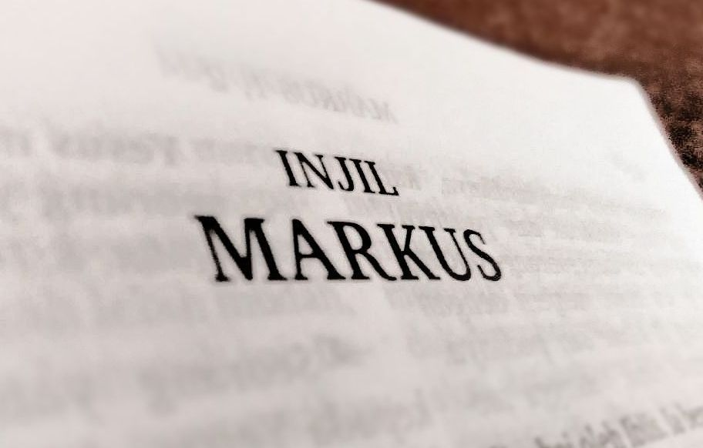
KISAH SELANG SELING: Bagian 1 Rabu, 17 Juli 2024
Markus 3:20-35 disebut kisah selang seling.
Pertama adalah kisah mengenai keluarga Yesus yang datang untuk mengambil kendali atas-Nya karena mereka mengira Dia tidak waras lagi [Markus 3:21).
Kisah selanjutnya tentang ahli-ahli Taurat dari Yerusalem yang mendakwa Yesus sedang bersekongkol dengan setan.

Slide 19
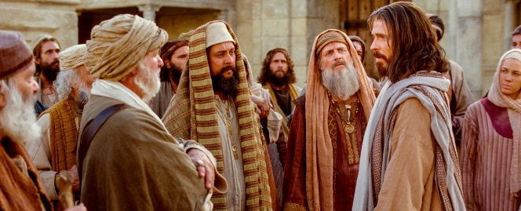
Ahli-ahli Taurat membawa tuduhan bahwa kuasa penyembuhan Yesus berasal dari Iblis.
Yesus pertama-tama menanggapi dengan sebuah pertanyaan menyeluruh, "Bagaimana Iblis bisa mengusir Iblis?"
Tidak masuk akal jika Iblis mau bekerja melawan dirinya sendiri.

Slide 20
Yesus melanjutkan dengan berbicara tentang perpecahan dalam sebuah kerajaan, sebuah rumah, dan dalam diri Iblis sendiri, yang menunjukkan betapa tidak masuk akalnya perpecahan seperti itu demi keberhasilan mereka.
Namun kemudian Tuhan membalikkan keadaan dan berbicara tentang mengikat orang kuat agar bisa menjarah rumahnya. Dalam contoh terakhir ini Yesus adalah pencuri yang memasuki rumah Iblis, mengikat pangeran kegelapan untuk membebaskan tawanannya.

Slide 21
Menyebut pekerjaan Roh Kudus sebagai pekerjaan Iblis adalah dosa yang tidak dapat diampuni, ini adalah dosa melawan Roh Kudus.
Jika kita menyebut pekerjaan Roh Kudus sebagai pekerjaan Iblis, maka kita tidak akan mendengarkan Roh Kudus karena tidak ada orang dalam kewarasannya mau mengikuti tuntunan Iblis.

Slide 22
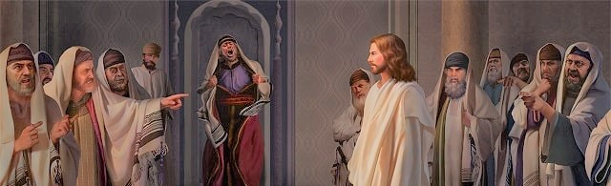
KISAH SELANG-SELING: Bagian 2 Kamis, 18 Juli 2024
Tuduhan ahli Taurat bahwa Yesus kerasukan Beelzebul [Markus 3:22] adalah tuduhan yang serius. Biasanya hal ini muncul dari pengalaman ketika seseorang menjadi suatu ancaman bagi keselamatan dirinya sendiri.
Keluarga Yesus merasakan hal yang sama mengenai Dia karena Dia begitu sibuk sehingga Dia tidak mengambil waktu istirahat untuk makan [Markus 3:20].

Slide 23
Keluarga Yesus sendiri tampaknya memiliki sebuah pandangan yang sama dengan pandangan para ahli Taurat tentang Dia.
Saudara-saudara-Nya mengatakan Dia sedang tidak waras [Markus 3:21].
Ahli-ahli Taurat mengatakan Dia sedang dalam persekongkolan dengan Iblis.

Slide 24
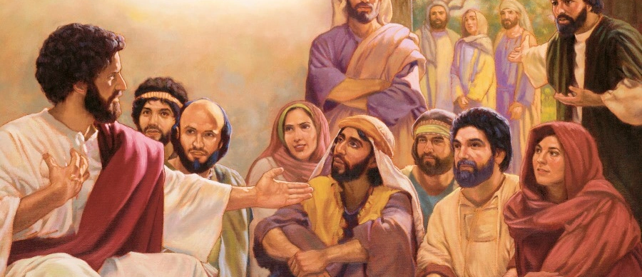
Terasa aneh ketika Yesus tidak segera menemui ibu-Nya dan saudara-saudara-Nya yang datang.
Tetapi masalahnya adalah keluarga Yesus pada saat itu tidak sedang dalam satu nada dengan kehendak Allah. Gantinya segera pergi menemui mereka, Yesus memberikan respon tentang makna sebuah keluarga

Slide 25
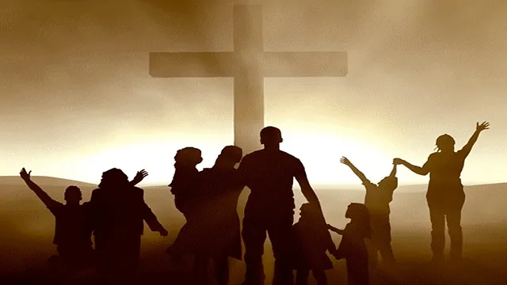
Mereka yang melakukan kehendak Allah adalah saudara laki-laki, saudara perempuan, dan ibu-Nya. Dia adalah Anak Allah, dan mereka yang menyelaraskan diri dengan kehendak Allah menjadi keluarga-Nya [Markus 3:31-35].

Slide 26
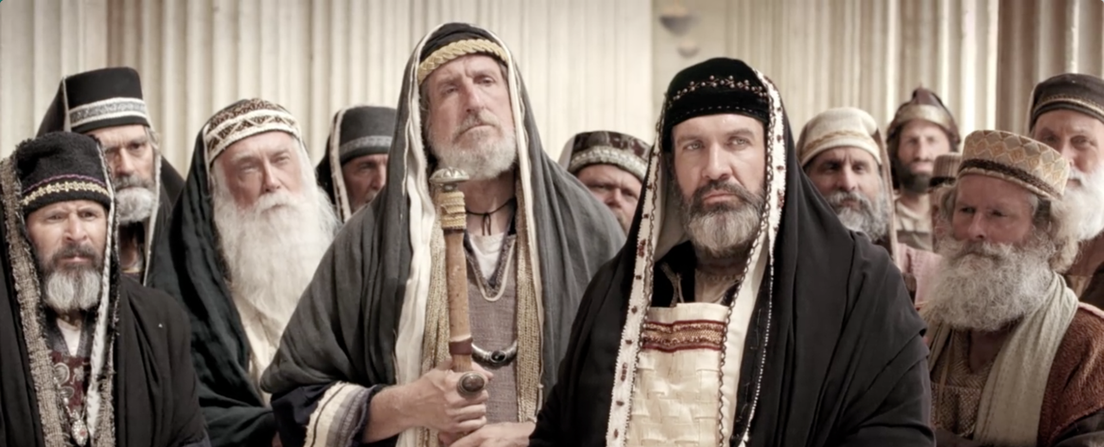
Ketika Yesus menjawab tuduhan ahli Taurat dengan mengatakan sebuah rumah yang terpecah-belah melawan dirinya sendiri tidak dapat bertahan.
Sekilas, tampaknya bahwa dalam hal ini Yesus juga berbicara tentang rumah Yesus sendiri, keluarga-Nya, yang terpecah-belah! Ia tidak mendapat dukungan yang kuat dari keluarga-Nya.

Slide 27
Acap kali di sepanjang sejarah, umat Kristiani mendapati diri mereka terasing dari kerabat mereka sendiri.
Ini adalah sebuah pengalaman yang sulit. Yesus mengerti seperti apa rasanya sehingga dapat menghibur mereka yang merasakan keterasingan yang sering kali menyakitkan ini.

Slide 28
KESIMPULAN
1
Tuhan menginginkan kita berlaku adil, mencintai kesetiaan, dan hidup dengan rendah hati di hadapan-Nya.
2
Agama yang benar pun bisa berubah menjadi kegelapan jika manusia tidak berhati-hati.
3
Berbuat baik dan menyelamatkan hidup jauh lebih pantas sebagai kegiatan Sabat.
4
Menyebut pekerjaan Roh Kudus sebagai pekerjaan Iblis adalah dosa yang tidak dapat diampuni, ini adalah dosa melawan Roh Kudus.
5
Seringkali umat Kristiani mendapati diri mereka terasing dari kerabat mereka sendiri, namun ada Yesus yang selalu mengerti dan menghibur mereka.

